Slide 1
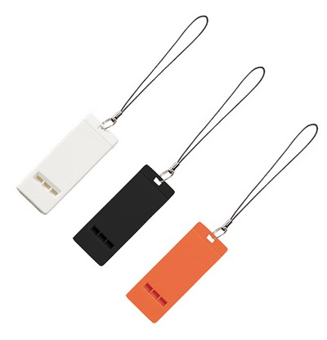
【提案書】
薄型ホイッスル
特徴
災害時やお子さんの登下校時など、いざというときに咄嗟に危険を知らせることが出来て役立つホイッスルです。カラーバリエーションはオレンジ、ブラック、ホワイトの3色展開です。
納期
納期スペース
仕様
素 材：ABS 他
サイズ：本体/28×71×7(mm)、ひも全長/約80(mm)
付属品：取説付(台紙面)、ストラップ付
包 装：OPP袋
備 考：オレンジ・ブラック・ホワイト
お見積
お見積りスペース

